Slide 1

Intervento a cura di:
Francesco Galgani
www.galgani.it
Gruppo Utenti
Linux Pisa
www.gulp.linux.it
LINUX PER LE SCUOLE
146 software didattici per studiare e insegnare

Slide 2
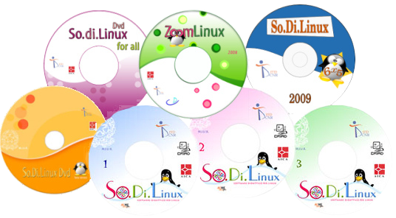
Questa presentazione è distribuita con licenza
GNU Free Documentation Licence
http://www.gnu.org/copyleft/fdl.html
ed è stata creata utilizzando
esclusivamente software libero.

Slide 3
LINUX A SCUOLA?
ALCUNI VANTAGGI
Fattore economico
risparmio considerevole nel bilancio delle scuole (no licenze)
Fattore ecologico
Linux funziona bene anche su computer vecchi (e nuovi!)
Fattore etico
pensare al futuro usando software "libero" (disponibile per tutti)
Fattore didattico
Linux sembra fatto apposta per la didattica
Fattore pratico e di sicurezza
Linux funziona bene senza brutte sorprese (no virus)

Slide 4
LINUX A SCUOLA?
ALCUNE DIFFICOLTA' DA SUPERARE
Inerzia
cambiare abitudini consolidate richiede impegno e convinzione
Burocrazia
le lungaggini burocratiche richiedono tempo e pazienza
Assistenza tecnica
nei Lug e su Internet tante persone sono pronte per aiutare
Ignoranza
Linux è ovunque, ma pochi ne parlano e lo conoscono veramente
Richiesta di prodotti di mercato
Fare gli interessi di poche multinazionali o degli studenti?

Slide 5

LINUX A SCUOLA?
PRIMA DI TUTTO GLI STRUMENTI “STANDARD”
Tutti gli strumenti per l'uso quotidiano del computer e per una grande varietà di attività sono già inclusi in tutte le maggiori distribuzioni:
saperli usare ha già un altissimo valore umano, didattico, lavorativo, economico e sociale.

Slide 6
So.Di.Linux
Software Didattico Libero su GNU/Linux
Distribuzione realizzata da ITD-CNR e AICA
http://sodilinux.itd.cnr.it/
Collana di versioni diverse per esigenze diverse
So.Di.Linux 3CD o DVD (2003-2006)
So.Di.Linux for All (2007)
ZoomLinux (2008)
So.Di.Linux 6x3 (2009)
Tutto il software è catalogato e descritto
L'elenco dei programmi è disponibile sia sul sito sia sul DVD
Oggi vedremo So.Di.Linux DVD
Contiene 146 programmi didattici

Slide 7
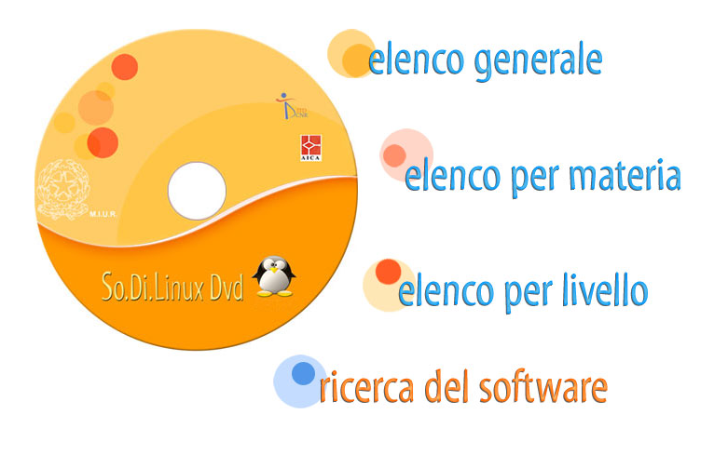
So.Di.Linux
Possibili ricerche nel catalogo online

Slide 8
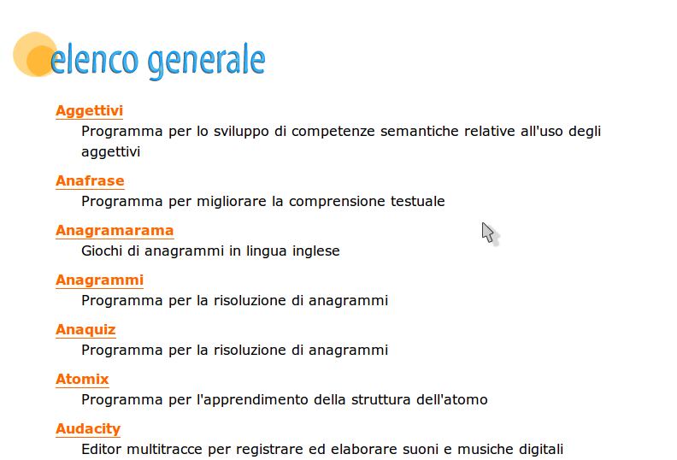
So.Di.Linux
Elenco generale (146 programmi)

Slide 9
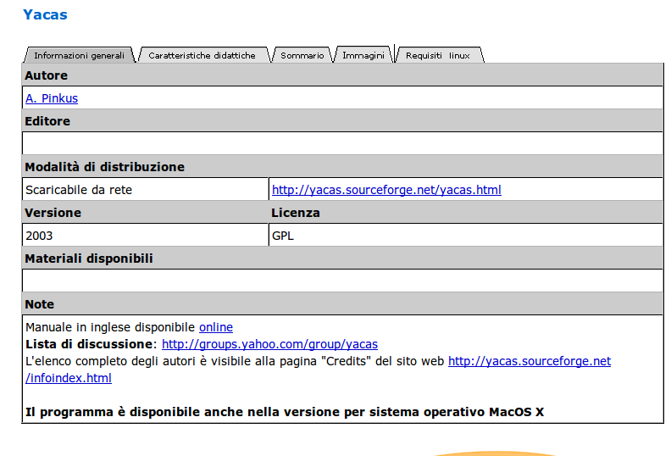
So.Di.Linux → Descrizione di un programma
Informazioni generali

Slide 10
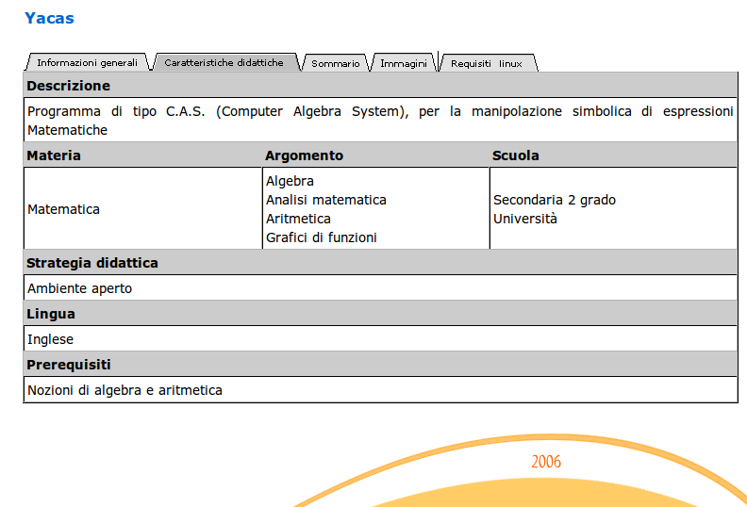
So.Di.Linux → Descrizione di un programma
Caratteristiche didattiche

Slide 11
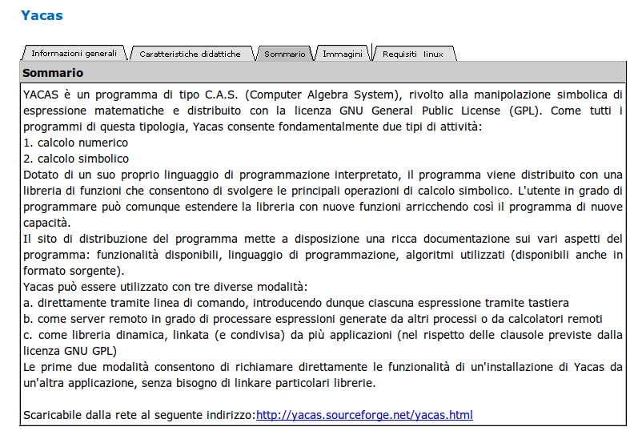
So.Di.Linux → Descrizione di un programma
Sommario

Slide 12
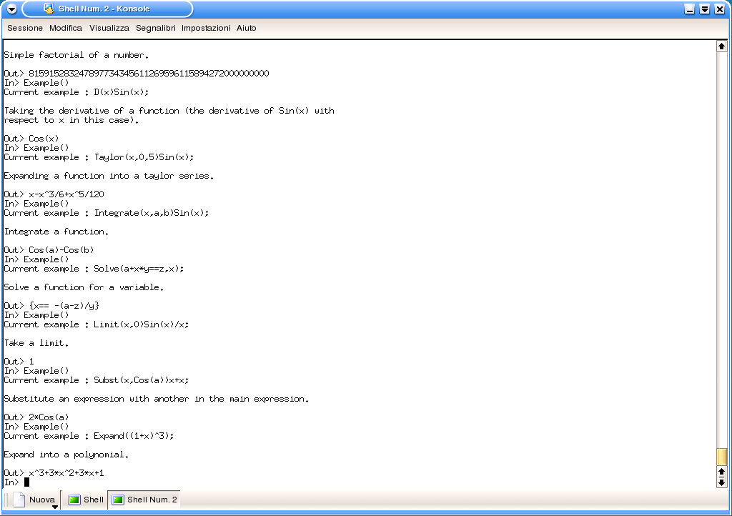
So.Di.Linux → Descrizione di un programma
Immagini

Slide 13
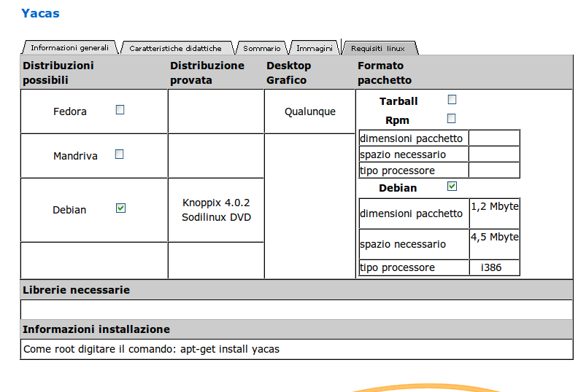
So.Di.Linux → Descrizione di un programma
Requisiti per Linux

Slide 14
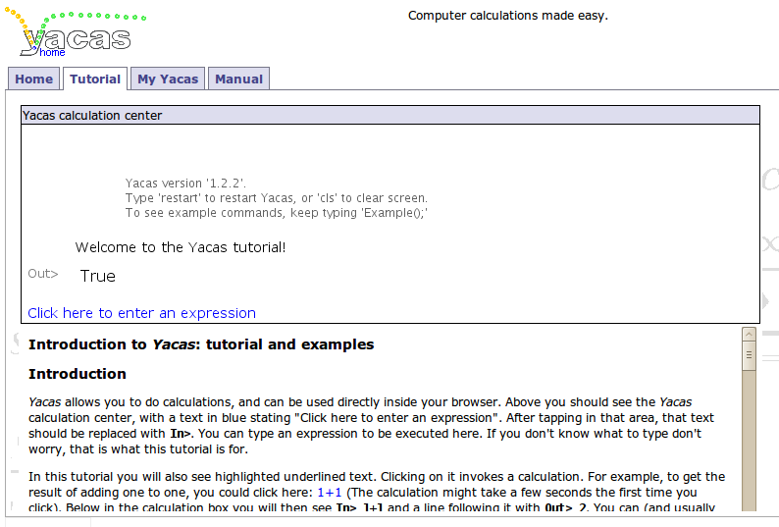
So.Di.Linux → Descrizione di un programma
Accesso ai link inseriti nella descrizione

Slide 15

So.Di.Linux
Ricerca per materia
Abilità di base
Chimica
Dattilografia
Ed. linguistica - francese
Ed. linguistica - giapponese
Ed. linguistica - inglese
Ed. linguistica - italiano
Ed. linguistica - italiano L2
Ed. linguistica - latino
Ed. linguistica - portoghese
Ed. linguistica - rumeno
Ed. linguistica - spagnolo
Ed. linguistica - tedesco
Fisica
Geografia
Grafica
Informatica
Logica e problem solving
Matematica
Medicina
Musica
Opere di consultazione
Psicologia
Scienze
Strumenti di lavoro
Tecnologia
Utilità

Slide 16
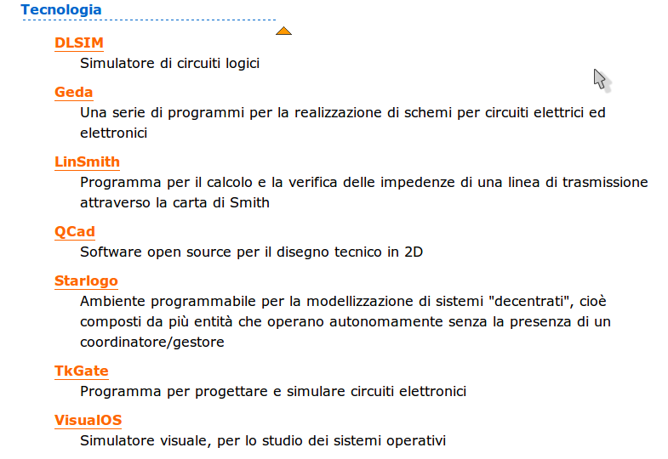
So.Di.Linux
Ricerca per materia - Esempio

Slide 17

So.Di.Linux
Ricerca per livello scolare
Scuola dell'infanzia
Scuola primaria
Scuola secondaria di primo grado
Scuola secondaria di secondo grado
Università

Slide 18
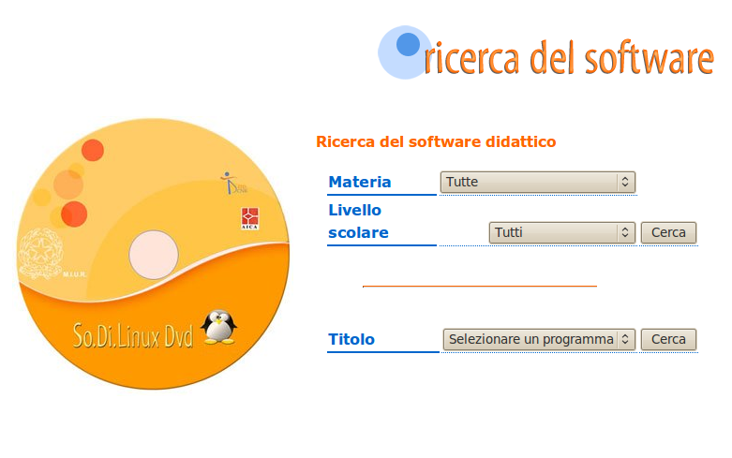
So.Di.Linux
Selezione dei criteri di ricerca

Slide 19
So.Di.Linux DVD
E' una distribuzione “live”
Permette di usare da subito i programmi senza installazioni
Funziona anche su computer datati
L'ho provato su un portatile con 5 anni d'età, 512MB di RAM e senza hard disk: funziona bene e velocemente
E' possibile ricercare i programmi tramite un catalogo interno al DVD
Il catalogo è anche sul sito: http://sodilinux.itd.cnr.it/dvd/principale.htm
Non è necessario usare So.Di.Linux
Gli stessi programmi possono essere usati anche su
altre distribuzioni di Linux, magari più aggiornate o
più vicine alle proprie esigenze

Slide 20
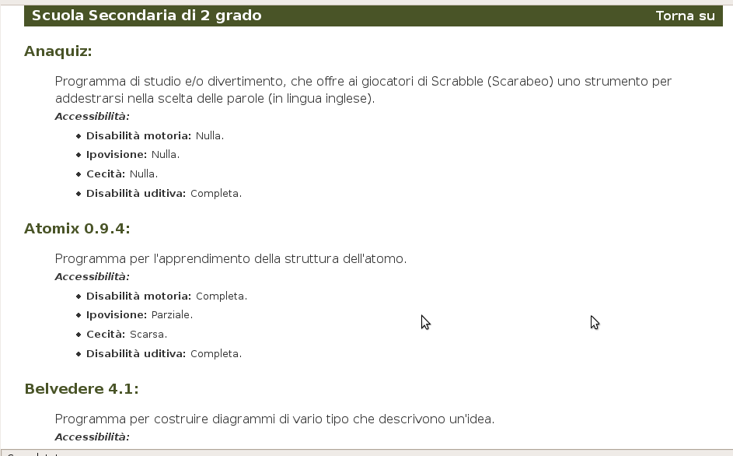
So.Di.Linux For All → L'accessibilità prima di tutto!

Slide 21
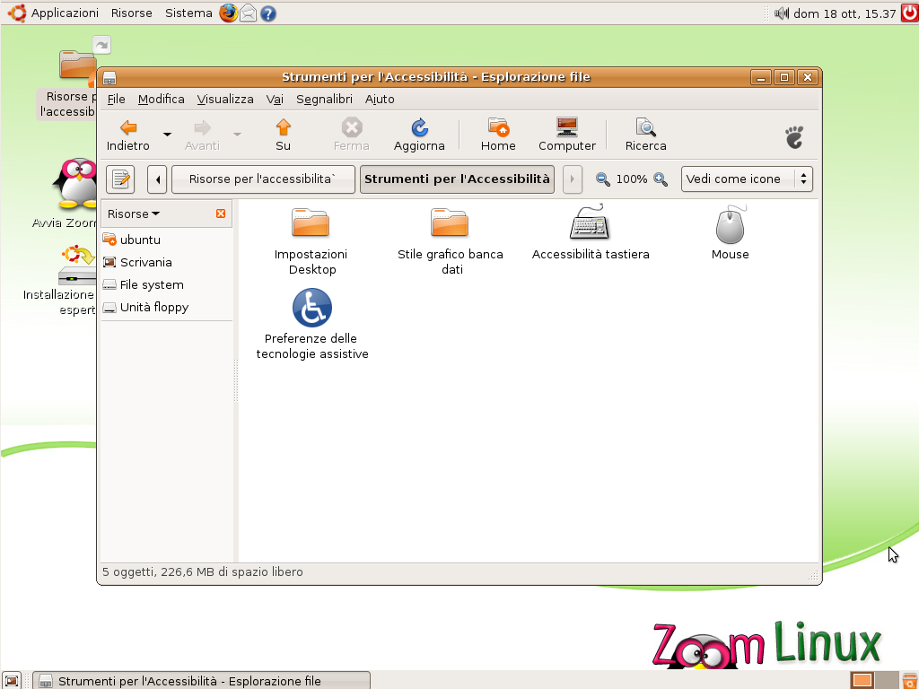
ZoomLinux → Specifico per ipovedenti

Slide 22
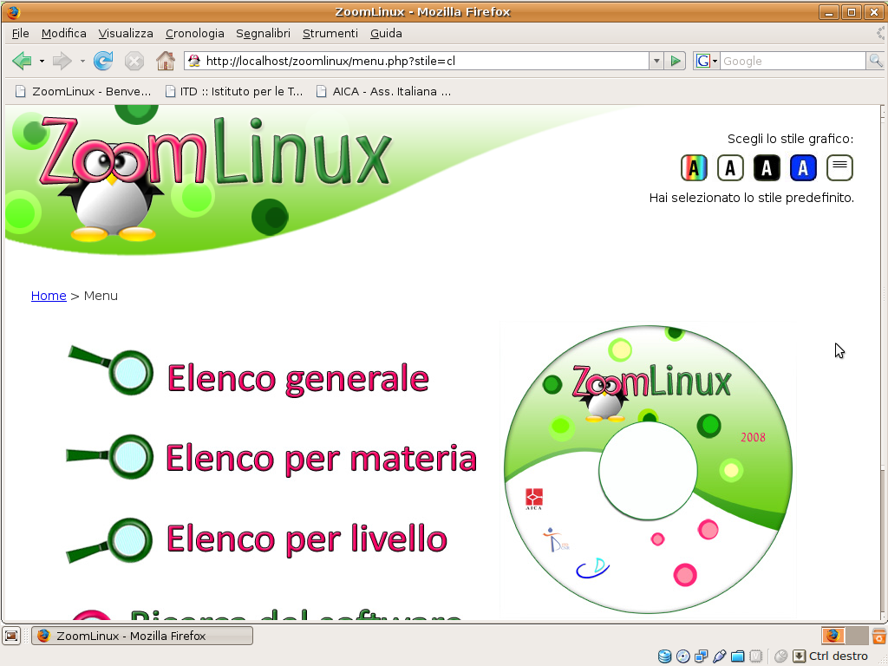
ZoomLinux → Specifico per ipovedenti

Slide 23
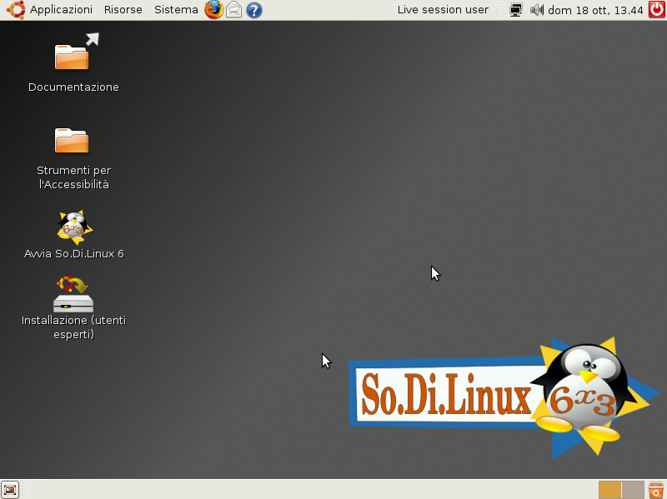
So.Di.Linux 6x3 → Specifico per tre livelli scolastici

Slide 24
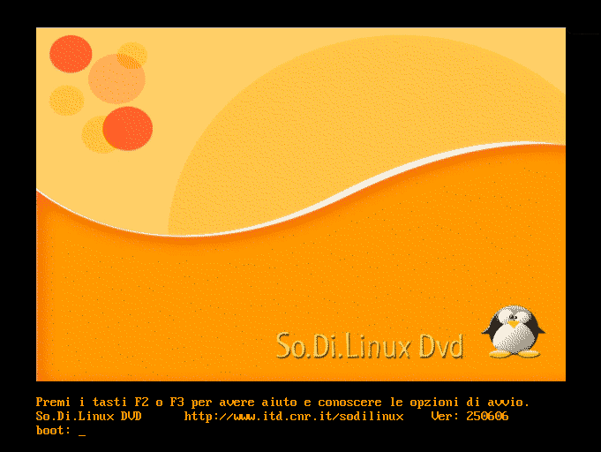
Schermata iniziale (avvio del PC da DVD)

Slide 25
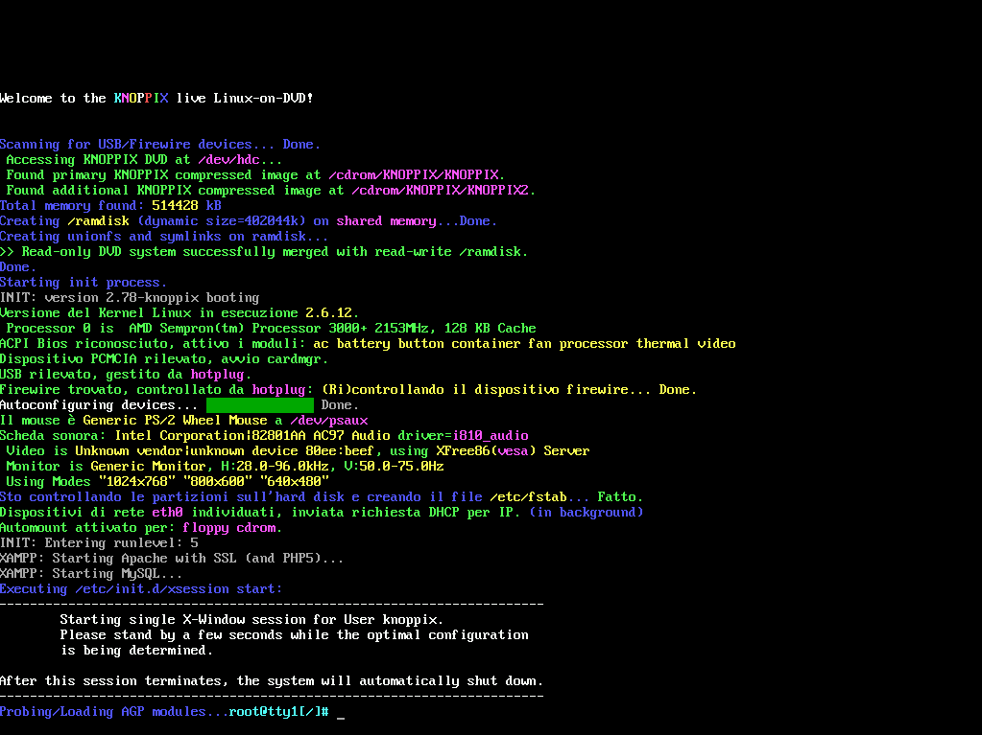
Tutto l'hardware viene configurato automaticamente.
L'utilizzatore deve solo aspettare un minuto o due...

Slide 26
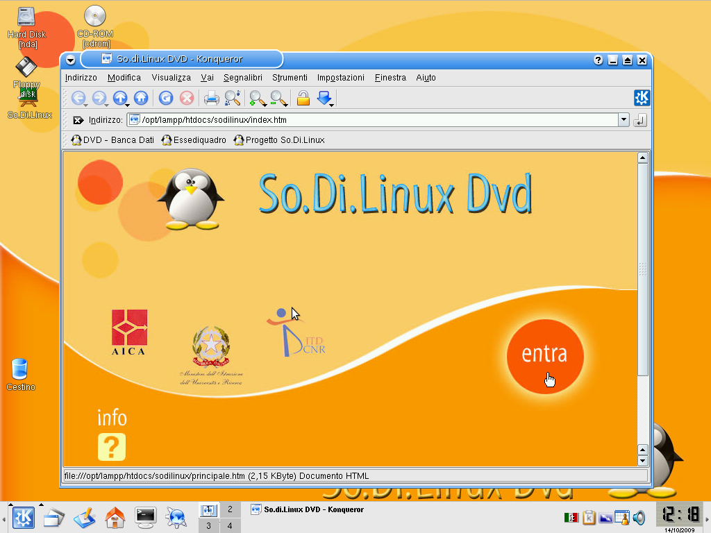
Caricamento terminato

Slide 27
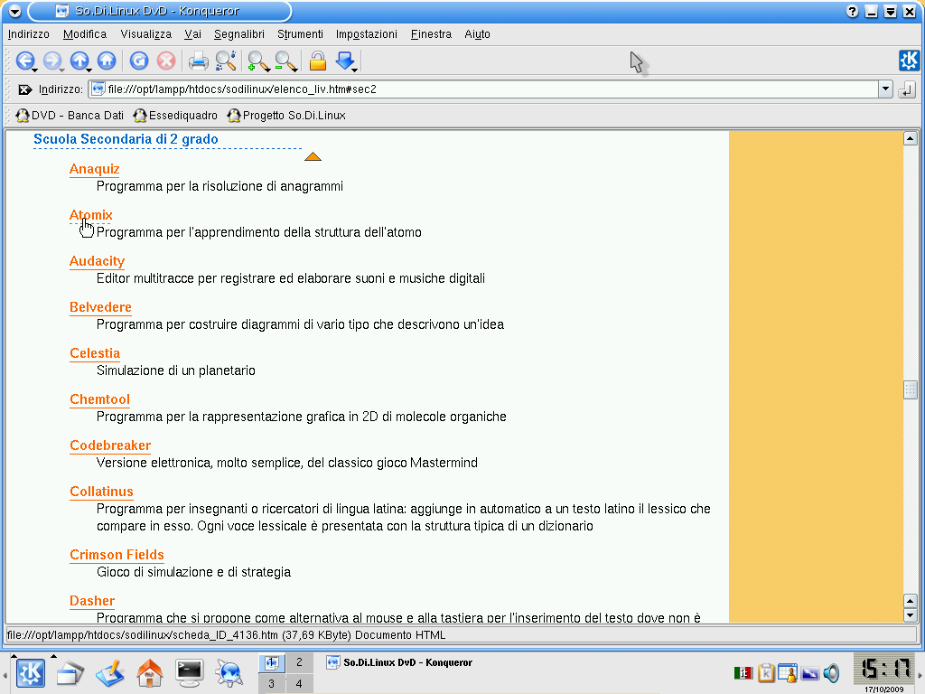
Come utilizzare i programmi

Slide 28
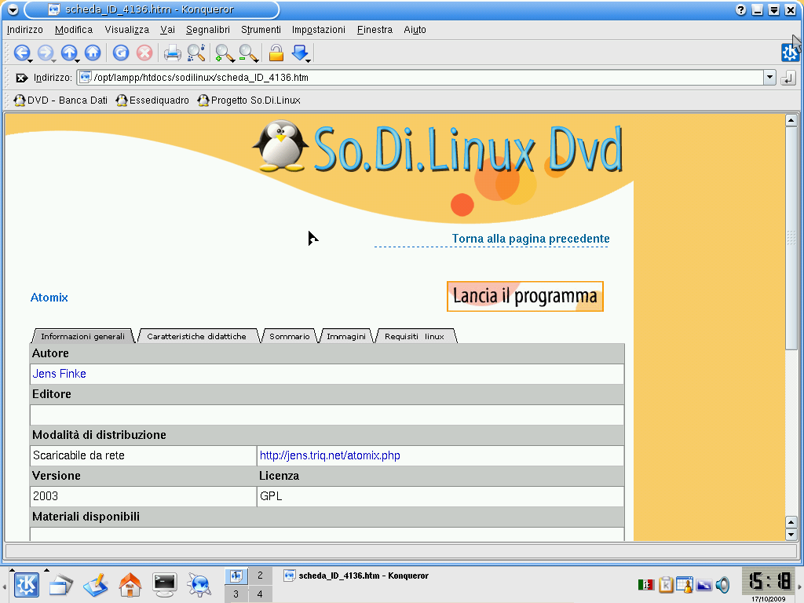
Come utilizzare i programmi

Slide 29
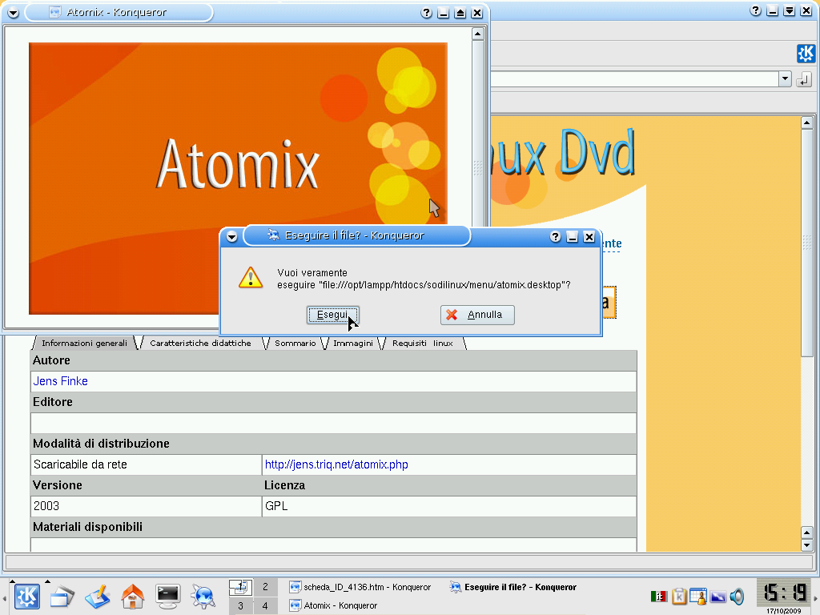
Come utilizzare i programmi

Slide 30
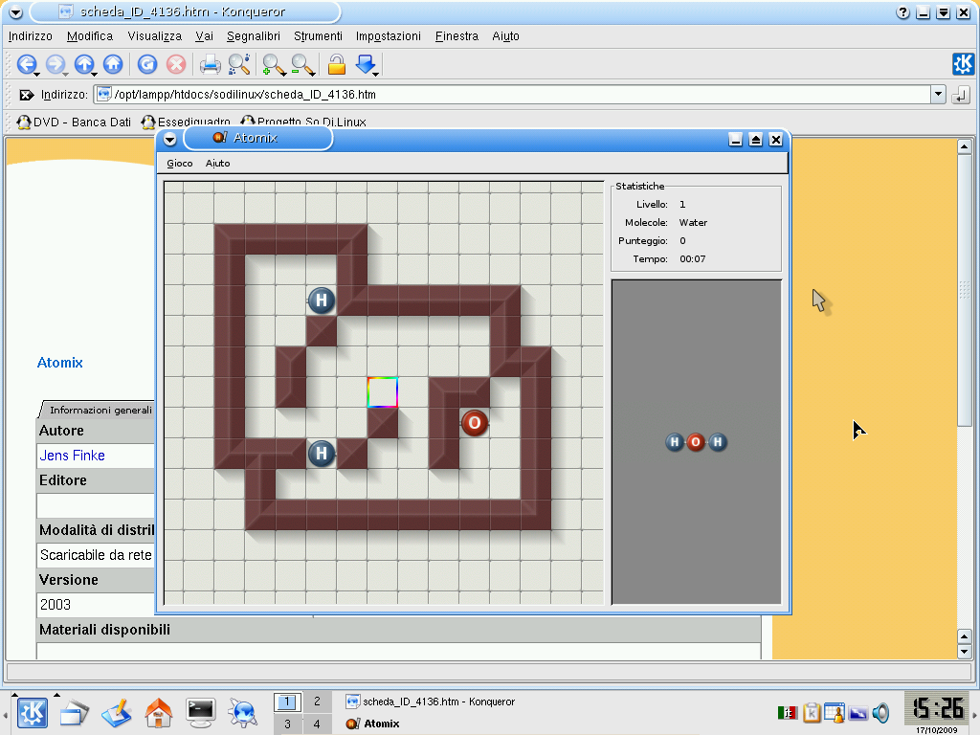
Come utilizzare i programmi
Nelle slide successive, vedremo una selezione di alcuni programmi

Slide 31
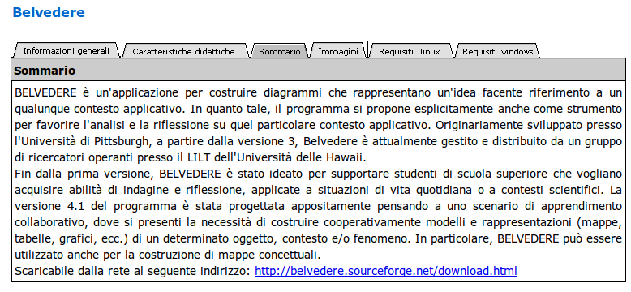
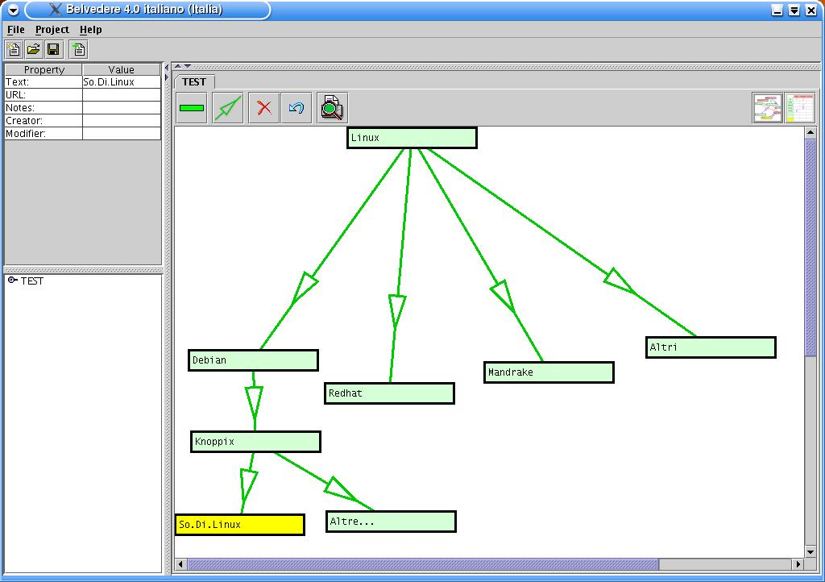

Slide 32
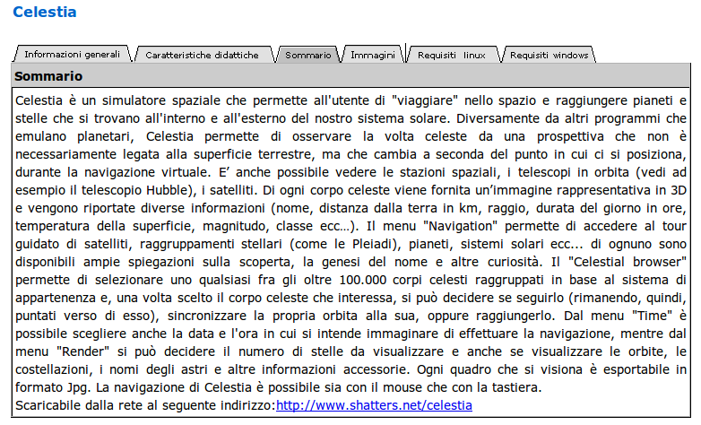



Slide 33
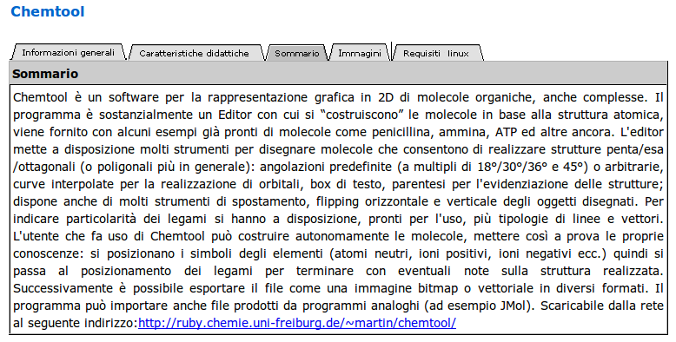
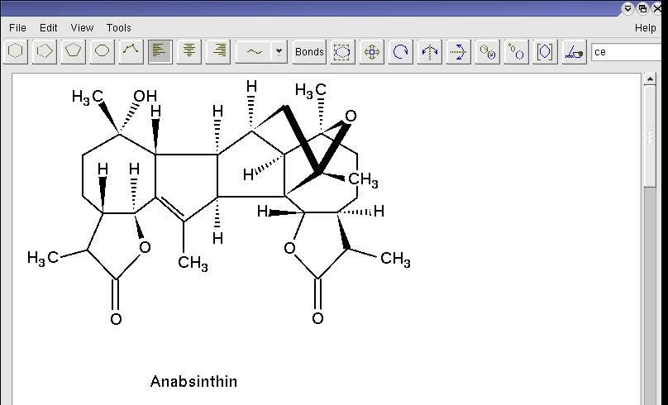

Slide 34
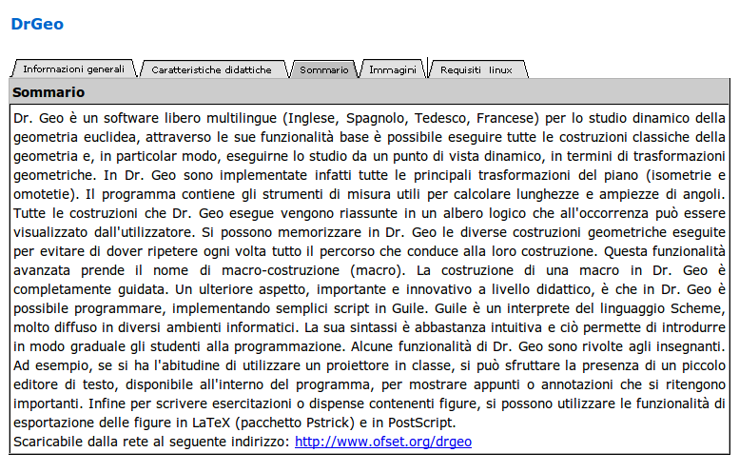
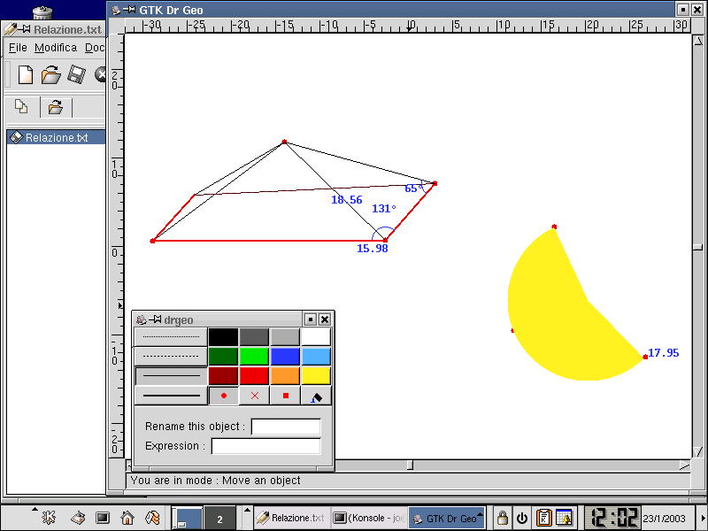

Slide 35
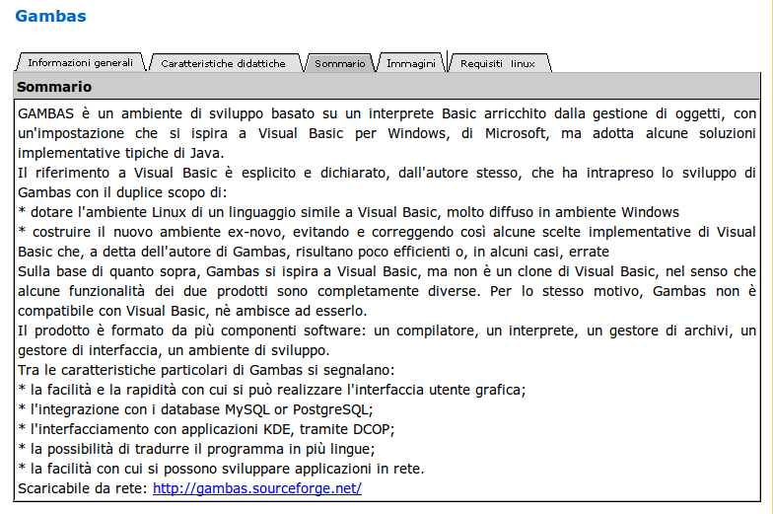
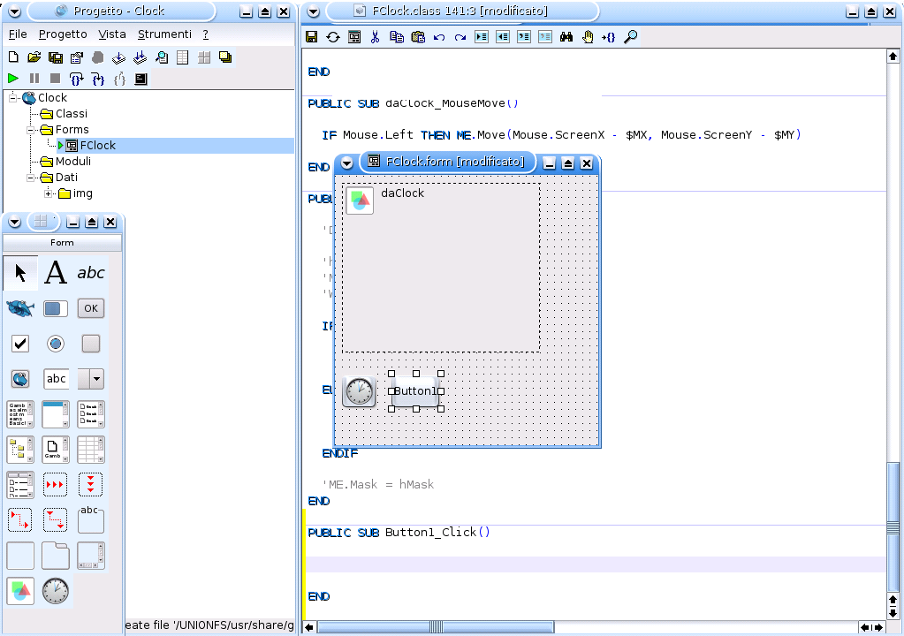

Slide 36
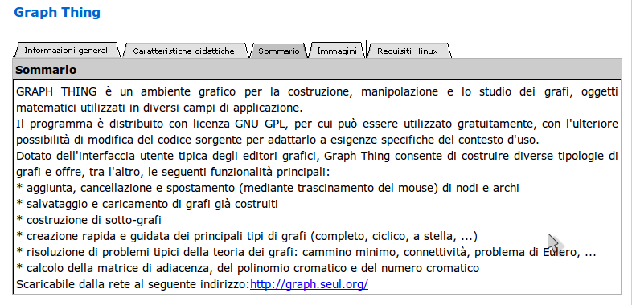
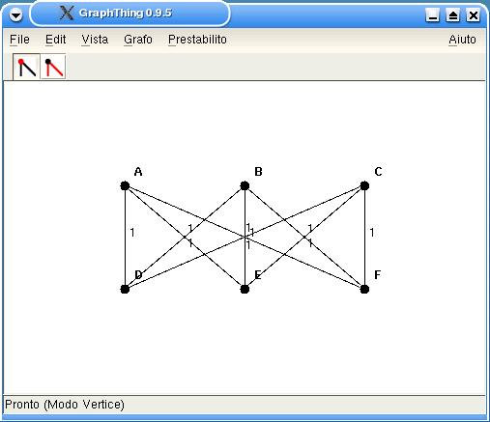

Slide 37
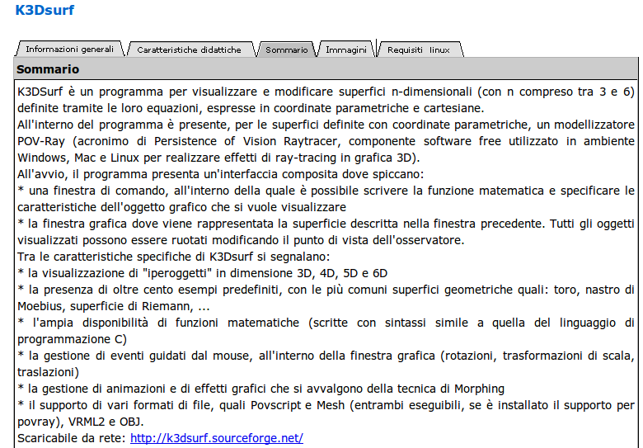
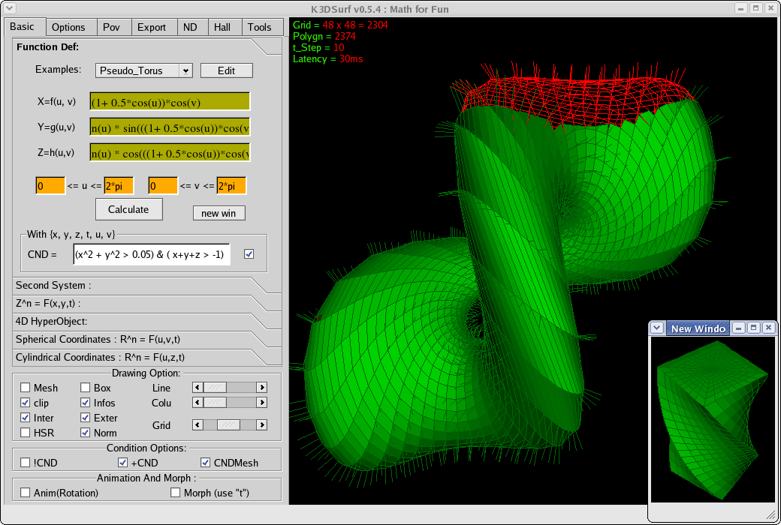

Slide 38
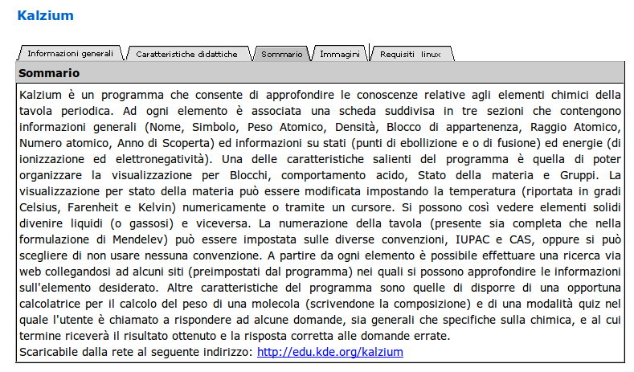
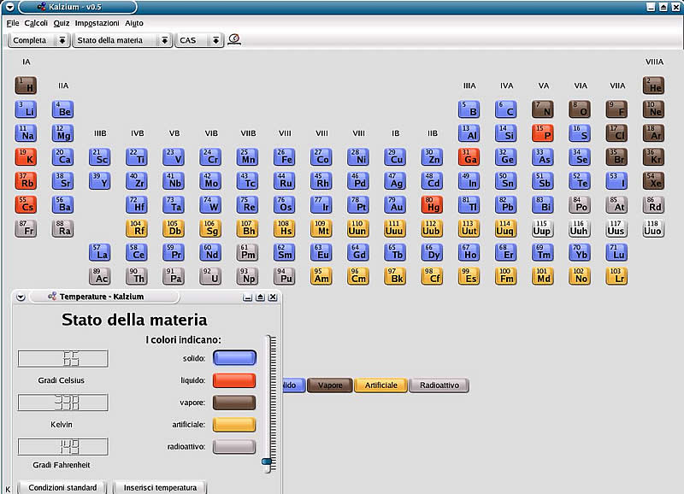

Slide 39
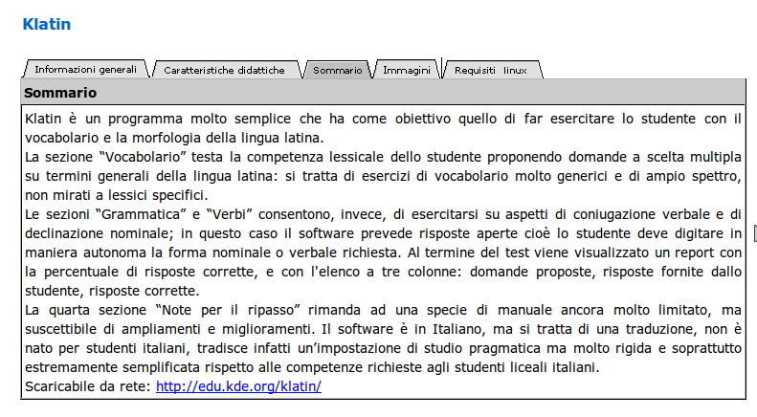
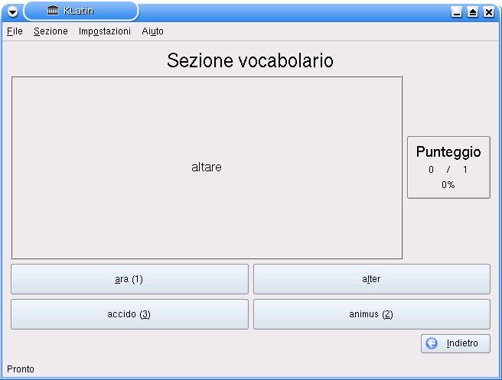
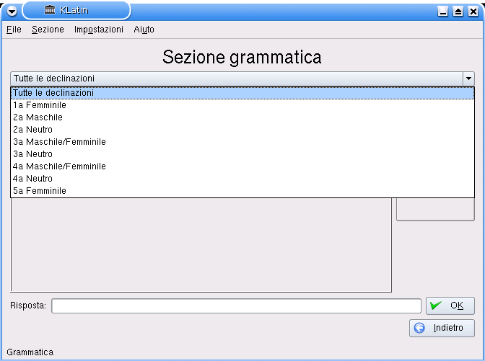

Slide 40
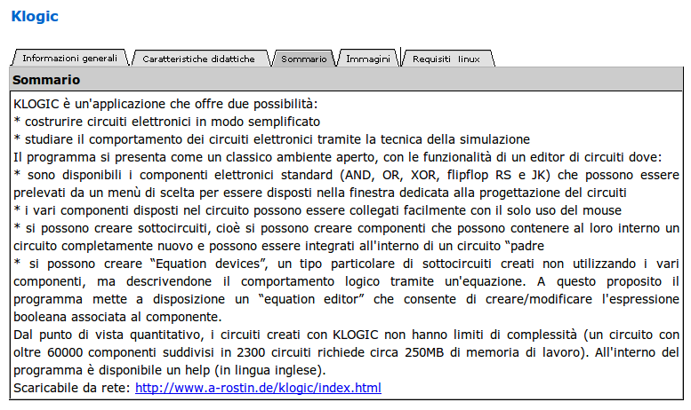
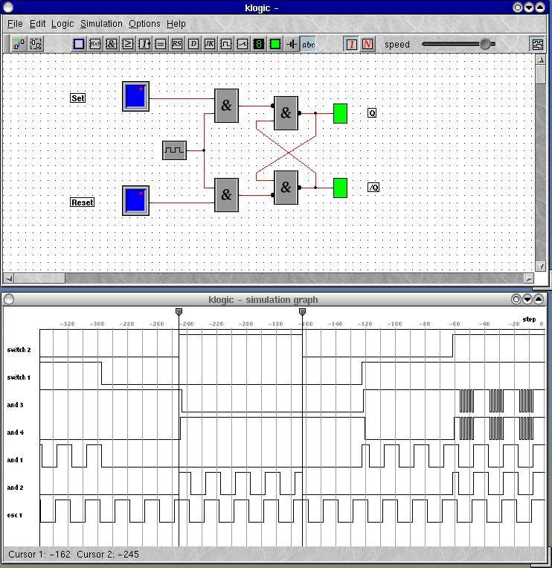
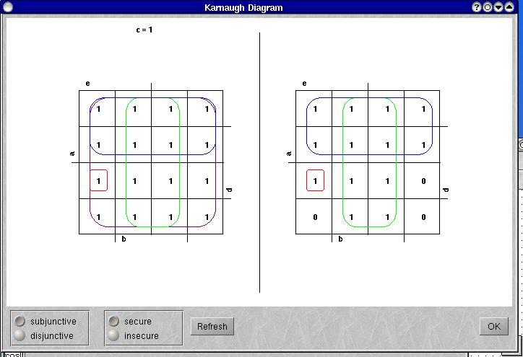

Slide 41
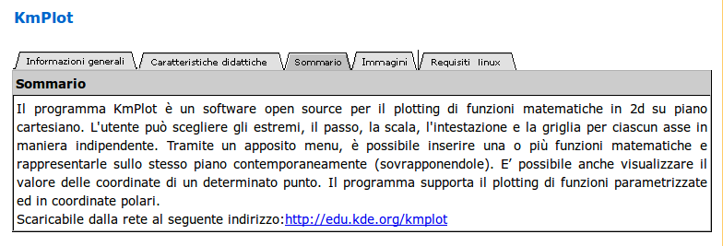
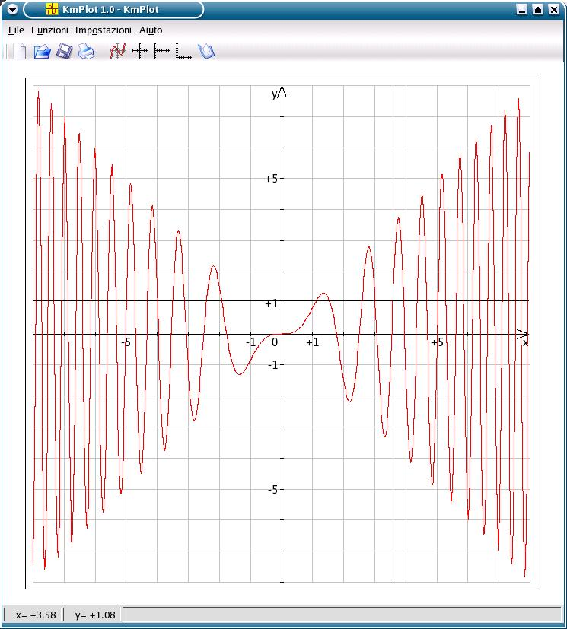
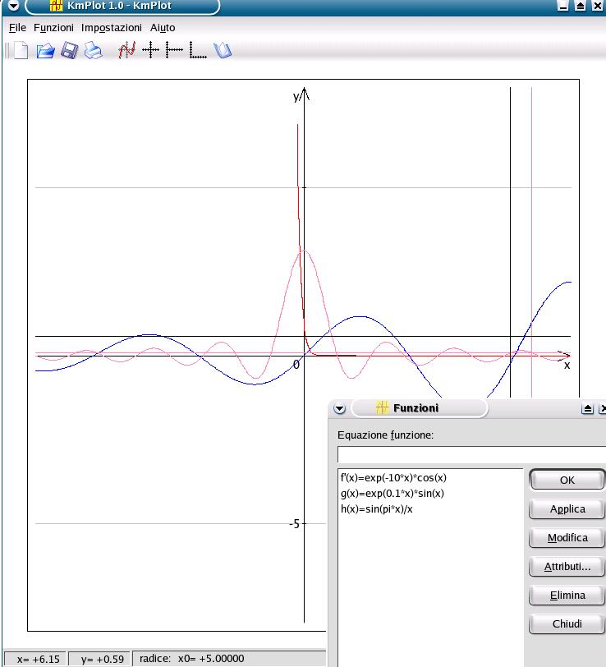

Slide 42
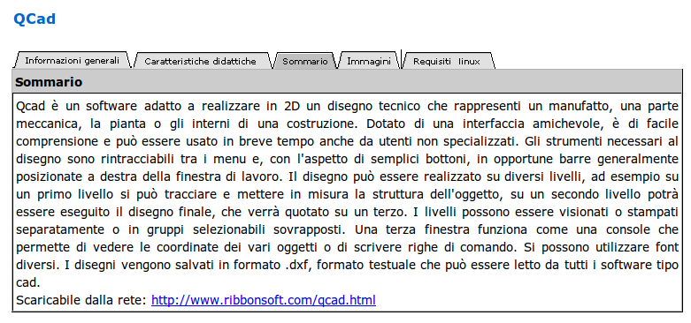
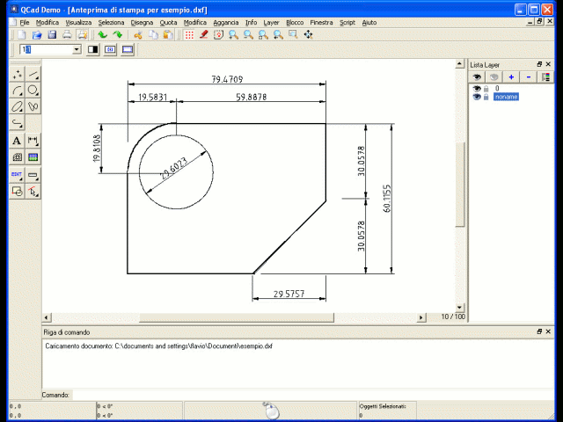

Slide 43
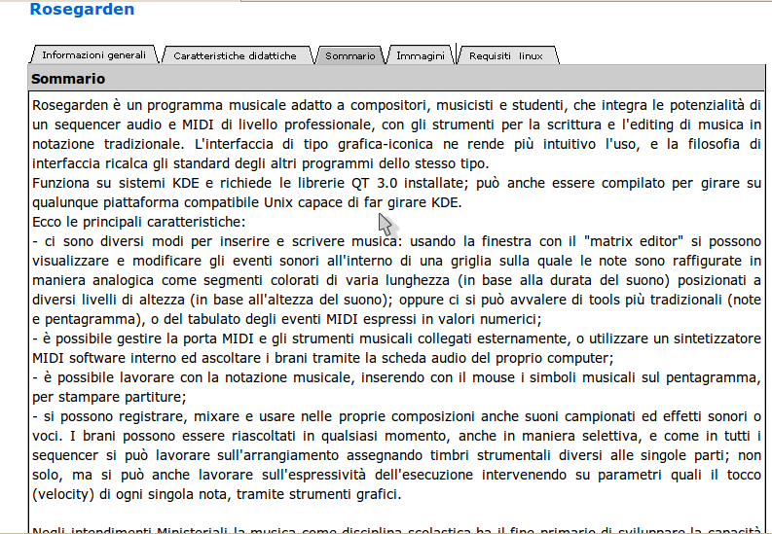
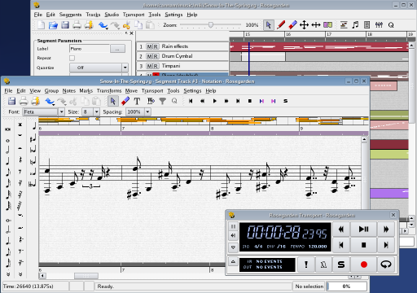

Slide 44




Slide 45

Oltre So.Di.Linux...
mille altre possibilità!
A scuola per:
condividere conoscenza;
sviluppare spirito collaborativo;
utilizzare formati duraturi nel tempo;
lavorare in trasparenza e sicurezza;
sviluppare le comunità locali;
utilizzare strumenti di comunicazione liberi;
rispettare il diritto di autore;
combattere la pirateria;
educare alla legalità.
Quindi, usiamo software libero.
Grazie.

